Slide 1
插槽、DOM操作、过滤器
《 前端开发学习手册 》
第 07 节
Notes:
封面

Slide 2
三个知识点
本节讲解Vue的三个小知识点：
1. 插槽
2. DOM操作
3. 过滤器
Notes:
封面

Slide 3
插槽
让我们更灵活地使用组件，增强组件的扩展性。
例如下面的按钮组件，如何实现按钮中文本的自定义，可以通过属性传值，也可以通过插槽来实现。
<template>
<div>
<button>{{text}}</button>
</div>
</template>
Notes:
封面

Slide 4
插槽
让我们更灵活地使用组件，增强组件的扩展性。
<template>
<div>
<button>
<slot></slot>
</button>
</div>
</template>
<my-button>提交</my-button>
Notes:
封面

Slide 5
插槽的作用
让我们更灵活地使用组件，增强组件的扩展性。
<template>
<div>
<slot></slot>
</div>
</template>
Notes:
封面

Slide 6
具名插槽：组件
<template>
<div class="container">
<div class="header">
<slot name="header"></slot>
</div>
<div class="content">
<slot name="content"></slot>
</div>
<div class="footer">
<slot name="footer"></slot>
</div>
</div>
</template>
Notes:
封面

Slide 7
具名插槽：组件容器
<template>
<div id="app">
<Layout>
<template v-slot:header>
<h1>头部</h1>
</template>
<template v-slot:content>
<h1>内容</h1>
</template>
<template v-slot:footer>
<h1>页脚</h1>
</template>
</Layout>
</div>
</template>
Notes:
封面

Slide 8
插槽在项目中的应用
1. 创建更加灵活、易扩展组件：自定义button，自定义table等。
2. 开发或使用UI库，了解组件制作原理。
后续学习的ElementUI的组件，基本都是基于插槽实现的。
Notes:
封面

Slide 9
DOM操作
DOM：文档对象模型
DOM节点：元素节点、属性节点、文本节点。
通过操作DOM实现页面效果：jQuery
$（“h1”）.text(“hello world”)
Notes:
封面

Slide 10
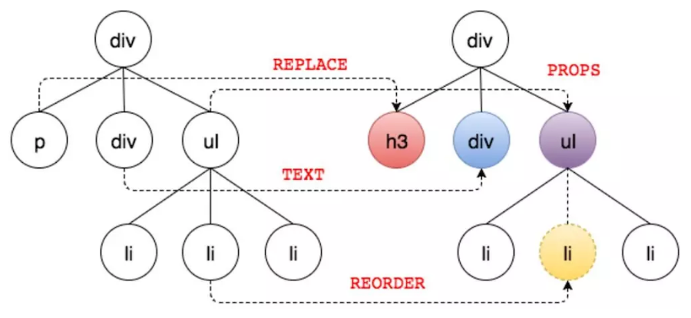
虚拟DOM
Vue中的数据变化，并不是直接改变DOM，而是通过改变虚拟DOM，并计算变更差异，进而修改DOM中有变化的内容。
Notes:
封面

Slide 11
获取元素样式
//方法可以获取元素的样式。
window.getComputedStyle(element).width
Notes:
封面

Slide 12
获取元素宽度
export default {
mounted(){
let h1 = this.$refs.title;
let width = window.getComputedStyle(h1).width;
console.log(width);
}
};
Notes:
封面

Slide 13
获取真实DOM总结
1. 主要讲解如何获取真实DOM，进一步操作请参照DOM文档。
2. Vue应用开发的过程中，大部分情况是不需要获取真实DOM的。不要把jQuery的思想带到Vue中来。
Notes:
封面

Slide 14
过滤器
通过固定算法重新组织数据。
filters:{
split(str){
return str.split("").join();
}
}
Notes:
封面

Slide 15
日期格式化
dateFormate：将“2020-1-1”转换成“2020年1月1日”
Notes:
封面

Slide 16
知识点回顾
1. 插槽：通过<slot>让组件更灵活，更易扩展。
2. 获取真实DOM:ref
3. 过滤器：通过固定算法重新组织数据。
Notes:
封面

